Slide 1
Queste trasparenze sono disponibili sul sito web dell’autore:
http://sgimida.mi.infn.it/~menasce/home.html
(selezionare l’opzione COURSES)

Slide 2
Il programma del Corso Prima Parte
1)
La rappresentazione interna dei numeri

Slide 3
La differenza fondamentale che esiste fra una macchina calcolatrice ed un computer è il fatto
che la prima sa solo fare ciò per cui il suo meccanismo è stato progettato, mentre un computer è in grado di
modificare il suo comportamento (e quindi il tipo di calcoli che è richiesto fare) in funzione di un programma
che gli viene sottoposto.
Nei bei giorni passati, si pensava (erroneamente) che un computer non potesse essere altro che una gigantesca
addizionatrice, capace solamente di operazioni aritmetiche. In realtà i computer possono fare molto di più (ciò
era vero anche a quei tempi), ma non possono comunque fare tutto. Esistono classi di problemi (i così detti
algoritmi non computazionabili) che il modello di von Neumann è inadeguato a trattare.
Vediamo ora cosa significa eseguire un programma avendo a disposizione semplicemente una serie di interruttori
capaci di essere commutati solamente fra due stati alternativi (ON/OFF o, convenzionalmente, 1/0); questo perchè
la tecnologia corrente trova soluzioni praticabili nella realizzazione di un sistema capace di calcolo solamente se
alla base la rappresentazione è fra stati binari (a due soli valori).
Assumiamo, arbitrariamente che il digit 0 rappresenti lo stato OFF (ad es. un livello nullo di tensione applicata)
e che, viceversa, il digit 1 rappresenti lo stato ON (usualmente un livello di 5 V), graficamente:
0
1
V (Volt)
V (Volt)
5
0
t
t

Slide 4
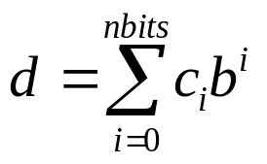
Vediamo come possiamo rappresentare dei numeri (interi) avendo a disposizione un meccanismo capace unicamente
di transire fra questi due stati logici: a questo scopo viene naturale utilizzare la rappresentazione binaria (a due valori)
dei numeri interi (della realizzazione concreta di un siffatto dispositivo ci occuperemo in seguito):
Bit più
significativo
Bit meno
significativo
Rappresentazione
decimale
Rappresentazione
binaria
Questo nell’ipotesi che si abbiano a disposizione
n locazioni per rappresentare un numero...
7
6
5
4
3
2
1
0
Bit
0 = 0 x 2⁰
0 x 2^{n} + 0 x 2^{n-1} + … +
0 x 2² +
0 x 2¹ +
= 0
0
0
0
0
0
0
0
0
1 = 1 x 2⁰
0 x 2^{n} + 0 x 2^{n-1} + … +
0 x 2² +
0 x 2¹ +
= 1
0
0
0
0
0
0
0
1
2 = 0 x 2⁰
0 x 2^{n} + 0 x 2^{n-1} + … +
0 x 2² +
1 x 2¹ +
= 10
0
0
0
0
0
0
1
0
3 = 1 x 2⁰
0 x 2^{n} + 0 x 2^{n-1} + … +
0 x 2² +
1 x 2¹ +
= 11
0
0
0
0
0
0
1
1
4 = 0 x 2⁰
0 x 2^{n} + 0 x 2^{n-1} + … +
1 x 2² +
0 x 2¹ +
= 100
0
0
0
0
0
1
0
0
In questo esempio abbiamo deciso arbitrariamente di riservare 8 bit per la
rappresentazione di un numero (per questioni storiche un gruppo di 8 bit
prende il nome di byte): quale sarà il massimo numero rappresentabile con 8 bit a disposizione?
Bit value
255 = = 11111111
1 x 2⁷ + 1 x 2⁶ + 1 x 2⁵ + 1 x 2⁴ + 1 x 2³ + 1 x 2² + 1 x 2¹ + 1 x 2⁰
Il raggruppamento di bit a gruppi di 8 è legato storicamente allo sviluppo delle tabelle dei caratteri: in un computer
ogni carattere è rappresentato internamente come insieme di bit.
Il primo standard in materia venne definito dalla American Standard Code for Information Interchange (ASCII):
in questo standard ogni carattere è rappresentato da 7 bit per un massimo di 128 possibili caratteri rappresentabili.

Slide 5
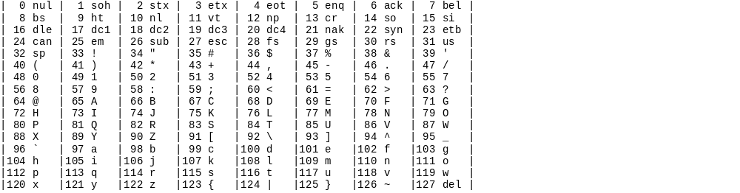
La tabella dei codici ASCII
65 A 00100001
All’aumentare della velocità di calcolo e delle capacità di memoria dei
calcolatori sorse ad un certo punto la necessità di aumentare il numero di
caratteri rappresentabili (caratteri speciali e di controllo).
66 B 00100010
L’IBM introdusse un nuovo standard (Extended Binary Coded Decimal Interchenge Code, EBCDIC) in cui il numero
di bit usato per rappresentare un carattere fu portato a 8, permettendo la rappresentazione binaria di 256 caratteri, al costo
però di un aumento della memoria richiesta per rappresentare un testo proporzionale a 8/7. è così che nel 1959 vide la
luce il byte (probabilmente da bocconcino, bite)

Slide 6
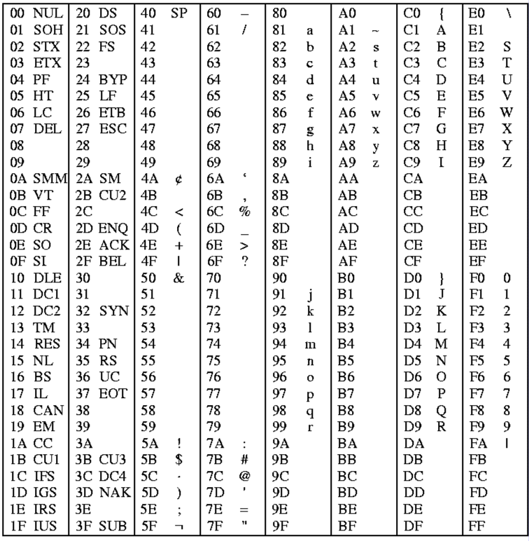
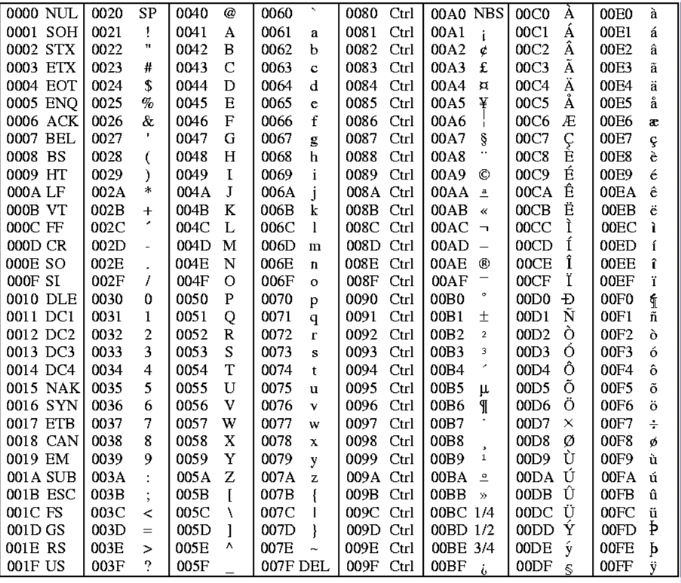
La tabella dei codici EBCDIC
La tabella dei codici UNICODE (solo i primi 256 caratteri)
In tempi recenti, grazie sopratutto alle possibilità introdotte da Internet, lo standard è stato ulteriormente ampliato
portando il numero di bit a 16 (consentendo quindi la rappresentazione di 32756 caratteri diversi!!)

Slide 7
La rappresentazione binaria dei numeri interi
Il numero di bit utilizzato in un computer per memorizzare un numero varia da 8 (per i primi
microprocessori) fino a 128 per i più moderni sistemi (usati nella grafica cinematografica).
Il numero finito di bit ha delle implicazioni sottili, oltre a quella ovvia che numeri più grandi
di un certo massimo non sono rappresentabili. In particolare è facile vedere che proprietà ben
dimostrate in algebra, quali la associatività, vengono gravemente invalidate a causa dell’insieme
finito di rappresentabilità numerica del calcolatore.
Ricordo che la legge di associatività algebrica è formulata come:
(1) a + ( b + c ) = ( a + b ) + c
Supponiamo che un ipotetico calcolatore funzioni con una rappresentazione ad una cifra (decimale)
con un possibile range [-9,9] e poniamo: a = 7 b = 4 e c = -3
sostituendo nella relazione (1):
7 + ( 4 - 3 ) =
due cifre!
8 =
7 + 1 =
( 7 + 4 ) - 3 =
11 - 3
= 8
Come conseguenza, il calcolo eseguito
nel modo indicato a sinistra del simbolo
= può essere effettuato nel modo indicato.
A destra invece fallisce, per cui la regola
di associatività, valida in linea di principio,
in pratica non può essere applicata.
11 è fuori dalla capacità di rappresentazione del nostro
computer, per cui il processore non sarà in grado di
terminare il conto ed il programma andrà a termine con
un errore di integer overflow

Slide 8
La base del sistema numerico (radix)
La base di un sistema numerico è data dal numero di simboli fondamentali utilizzati per la
rappresentazione di un qualsiasi numero. Nel sistema decimale la base è (ovviamente) 10 in
quanto i simboli base sono 1 2 3 4 5 6 7 8 9 e 0. Normalmente i computer lavorano mediante
sistemi elettronici bistabili a due soli valori, per cui la base naturale di un computer sarà 2 (0-1).
Normalmente le basi più usate sono la binaria, l’ottale, la decimale e l’esadecimale.
Base
Decimale
Ottale
0
1
2
3
4
5
6
7
8
9
0
1
2
3
4
5
6
7

La base del sistema ottale
è data da solo 8 caratteri
10 caratteri
disponibili
10
Di conseguenza il numero 8
deve essere rappresentato
riutilizzando almeno due dei
caratteri già usati: la prima
combinazione possibile è 1 0
Il numero
successivo
sarà indicato
con la prima
combinazione
di simboli già
usati, da 0 a 9
(qui 1 e 0)
11
12
13
14
15
16
17
10
11
12
13
14
15
16
17
20
21

Slide 9
La base del sistema numerico (radix)
La base di un sistema numerico è data dal numero di simboli fondamentali utilizzati per la
rappresentazione di un qualsiasi numero. Nel sistema decimale la base è (ovviamente) 10 in
quanto i simboli base sono 1 2 3 4 5 6 7 8 9 e 0. Normalmente i computer lavorano mediante
sistemi elettronici bistabili a due soli valori, per cui la base naturale di un computer sarà 2 (0-1).
Normalmente le basi più usate sono la binaria, l’ottale, la decimale e l’esadecimale.
Base
Decimale
Ottale
Binaria
0
1
2
3
4
5
6
7
8
9
10
11
12
13
14
15
16
17
0
1
2
3
4
5
6
7
0
1
La base del sistema binario
è data da solo 2 caratteri

10
11
100
Di conseguenza il numero 2
deve essere rappresentato
riutilizzando almeno due dei
caratteri già usati: la prima
combinazione possibile è 1 0
101
110
111
1000
1001
1010
1011
1100
1101
1110
1111
10000
10001
10
Di nuovo, avendo esaurito tutte
le possibili combinazioni a due
caratteri, dobbiamo passare a
quella a tre, usando i soli simboli
disponibili come base, 1 0
11
12
13
14
15
16
17
20
21

Slide 10
La base del sistema numerico (radix)
La base di un sistema numerico è data dal numero di simboli fondamentali utilizzati per la
rappresentazione di un qualsiasi numero. Nel sistema decimale la base è (ovviamente) 10 in
quanto i simboli base sono 1 2 3 4 5 6 7 8 9 e 0. Normalmente i computer lavorano mediante
sistemi elettronici bistabili a due soli valori, per cui la base naturale di un computer sarà 2 (0-1).
Normalmente le basi più usate sono la binaria, l’ottale, la decimale e l’esadecimale.
Base
Decimale
Ottale
Binaria
Esadecimale
0
1
2
3
4
5
6
7
8
9
10
11
12
13
14
15
16
17
0
1
2
3
4
5
6
7
0
1
0
1
2
3
4
5
6
7
8
9
10
11
100
101
110
111
1000
1001
1010
1011
1100
1101
1110
1111
10000
10001
10
Questa volta abbiamo a disposizione ben 16
caratteri per la rappresentazione: arbitrariamente
essi sono stati codificati dalla seguente lista:
0 1 2 3 4 5 6 7 8 9 A B C D E F
Per il numero 10 potremo quindi utilizzare il
decimo simbolo disponibile, ossia A
11
12
13
14
15
16
17
20
21
A
B
C
D
E
F
Esauriti i 16 simboli si riprende come al solito
con la prima accoppiata possibile di due simboli
di base, i soliti 1 e 0
10
11

Slide 11
Conversione da base binaria a base decimale e viceversa
Convertire un numero da base binaria a base decimale è relativamente facile:
2
0
8 7 6 5 4 3 2 1 0
1
1 0 1 1 0 1 0 1 1 =
1x2⁰
+ 1x2¹
+ 0x2²
+ 1x2³ + 0x2⁴ + 1x2⁵ + 1x2⁶ + 0x2⁷ + 1x2⁸
= 1 + 2 + 0 + 8 + 0 + 32 + 64 + 0 + 256
= 363
Viceversa, convertire un numero da base decimale a base binaria è un pò più complicato:
1) Si cerca la potenza di 2 più vicina, per difetto, al numero decimale da convertire,
in questo caso 8 ( 2⁸ = 256, mentre 2⁹ = 512 > 363)
2) Si mette da parte un 1 per 1x2⁸, si sottrae poi 256 da 363: 363 - 256= 107
3) A questo punto si cerca la potenza di 2 più vicina, sempre per difetto, a 107, ossia 64: poichè da
256 a 64 abbiamo saltato 128 (2⁷ ), metteremo da parte uno 0 per 2⁷ (128) ed un 1 per 2⁶ (64)
4) Proseguendo questo algoritmo iterando i punti 2 e 3 otterremo alla fine 101101011, ossia la
rappresentazione binaria di 363 cercata.
1
0
1
1
0
1
0
1
1

Slide 12
Conversione da base binaria a base ottale
Convertire un numero da base binaria a base ottale è invece molto facile:
1 0 1 1 0 1 0 1 1
Raggruppiamo i singoli
digits a gruppi di 3
Poichè è facile ricordare a memoria la rappresentazione
binaria dei primi 8 numeri, si capisce perchè questa
rappresentazione (ottale) sia così utilizzata da chi si occupa
di programmazione
5
5
3
La rappresentazione decimale di 011 è 3
(poichè consideriamo solo 3 digits alla
volta, il massimo numero decimale che
potremo rappresentare sarà 7, quindi il
massimo numero ottale possibile)
Convertire un numero da base binaria a base esadecimale è quasi altrettanto facile: invece di dividere
i digits a gruppi di 3, si dividono a gruppi di 4 (poichè la nuova base è 16 occorrono 4 bit per
rappresentare 16 possibili caratteri distinti)
1 0 1 1 0 1 0 1 1
1
6
B
La rappresentazione decimale di 1011 è 11, che in esadecimale viene rappresentato col carattere B

Slide 13
La somma nel caso di numeri espressi in notazione binaria
La somma fra numeri espressi in notazione binaria viene eseguita analogamente a quella fra decimali.
Dati due soli simboli, 0 e 1, per rappresentare i numeri, esistono solo quattro possibili somme base che
si possono effettuare:
0 + 0 = 0
Torniamo alla nostra somma:
0
1
0
1 + 0 = 1
0 + 0
1 + 0
1 0
0 + 1 = 1
1 1
1
0 + 1
1 + 1
10
1 + 1 =
10
1
Sum
Carry out,
(resto)
1 0 1
Ma cosa accade se invece di fare una somma vogliamo fare una differenza? In particolare, come
si rappresentano i numeri negativi con un calcolatore? E i numeri reali? E quelli complessi?
I numeri negativi possono essere rappresentati in quattro diverse notazioni, dette rispettivamente
signed magnitude, complemento a uno, complemento a due e rappresentazione in eccesso.
Vediamole individualmente.

Slide 14
La rappresentazione binaria dei numeri negativi: signed magnitude
Il modo più semplice per rappresentare un numero negativo in forma binaria è quello di riservare il
bit più significativo al segno, e di attribuire (arbitrariamente) il simbolo 0 per i numeri positivi ed il
simbolo 1 per quelli negativi.
Consideriamo una variabile allocata in un byte (8bit):
Bit più
significativo
C’è però un problema: lo zero può essere rappresentato in
entrambe le notazioni, quella positiva e quella negativa:

(+12)₁₀ = (00001100)₂
(0)₁₀ = (00000000)₂
byte
(0)₁₀ = (10000000)₂
(_12)₁₀ = (10001100)₂
Dei possibili 2⁸=256 numeri rappresentabili, a causa di questa ambiguità di notazione, solo 2⁸-1=255
saranno effettivamente diversi fra loro.
Questa rappresentazione è ovviamente estesa anche al caso di allocazioni a 16, 32 e 64 bit

Slide 15
La rappresentazione binaria dei numeri negativi: complemento a uno
Il complemento a uno è un’operazione triviale: basta invertire tutti i bit (gli zeri trasformarli in uno e
viceversa). L’operazione di invertire i bit prende il nome di complementazione.
(+12)₁₀ = (00001100)₂
(_12)₁₀ = ( )₂
0
1
11110
1
Anche questa notazione pone il problema della doppia rappresentazione per lo zero:
(0)₁₀ = (00000000)₂
(0)₁₀ = (11111111)₂
Di nuovo, si hanno solo 255 numeri rappresentabili con 8 bit: questo ed il fatto che la notazione
in complemento a uno pone dei problemi nel computo di somme algebriche, ha portato all’utilizzo
della notazione in complemento a due (metodo normalmente usato nei calcolatori).

Slide 16
La rappresentazione binaria dei numeri negativi: complemento a due
Il complemento a due è un’operazione analoga al complemento a uno: si inverte il valore di tutti
i bit e poi si aggiunge uno al numero ottenuto: se rimane un resto, semplicemente lo si scarta.
(+12)₁₀ = (00001100)₂
è facile verificare che con questa notazione la doppia
rappresentazione dello zero scompare.
Complemento a uno
Se si considera lo zero come un numero positivo (ragionevole
visto che il suo bit di segno è zero), sia ha, con 8 bit a
disposizione, un uguale numero di cifre poisitve che negative:
11110011
+
Complemento a due
1
=
10
i positivi saranno i numeri da 0 a 127 (sono 128 numeri),
mentre i negativi saranno da -1 a -128 (sempre 128),
100
1111
0
100
Se i bit a disposizione sono n, il numero di cifre rappresentabili
sarà dato da 2^{n}.
I numeri positivi andranno da 0 a 2^{n}-1 e quelli negativi da -1 a -2^{n}
(_12)₁₀ = (11110100)₂
Il metodo di rappresentazione a complemento a due è correntemente quello utilizzato su praticamente
tutti i calcolatori, grazie all’univocità di rappresentazione dello zero e alle proprietà che lo rendono
adatto ai calcoli artimetici. Vediamo per ultima la rappresentazione in eccesso.

Slide 17
La rappresentazione binaria dei numeri negativi: rappresentazione in eccesso
La rappresentazione in eccesso è utile nel caso della rappresentazione di numeri reali (che vedremo
in seguito). In questa rappresentazione, il bit di segno non è contemplato: si procede definendo un bias,
un valore numerico con il quale traslare il numero desiderato.
Consideriamo di nuovo il numero (+12)₁₀ in una notazione ad 8 bit e scegliamo, arbitrariamente, la
notazione in eccesso 128, dove 128 è il bias. La rappresentazione binaria si otterrà nel modo seguente:
(128 + (+12) = 140)₁₀
(10001100)₂
Il numero negativo (-12)₁₀ si ottiene in modo analogo:
(128 + (_12) = 116)₁₀
(01110100)₂
Anche in questo caso esiste una sola rappresentazione
per lo zero.
Il vantaggio di questa rappresentazione consiste nel fatto che i numeri, nel formato bianrio, paiono
essere ordinati, da (_128)₁₀ = (00000000)₂ fino a (+128)₁₀ = (11111111)₂
Questo semplifica gli algoritmi necessari per effettuare confronti fra numeri, e risulta di particolare
utilità nella rappresentazione dei numeri reali.

Slide 18
La rappresentazione binaria dei numeri reali
Abbiamo esplorato la rappresentazione dei numeri interi: vediamo ora quale sia la rappresentazione
più comoda, in formato binario, per i numeri reali.
Consideriamo la velocità della luce, c, espressa in Km/s: +2.99792 x 10⁵
Abbiamo qui utilizzato la notazione in virgola mobile ( floating point notation), che permette di
rappresentare un vasto insieme di numeri con un ridotto insieme di simboli. Ciò è possibile in
quanto questa notazione prevede l’uso di una coppia di numeri, il range e la precisione.
Poichè anche i numeri reali hanno segno, occorrerà
prevedere spazio per tre quantità nella locazione di
bit che dovrà rappresentare il numero, il segno, lo
esponente (che data una base, definisce il range) e la
mantissa (che, definita la posizione del punto, stabilisce
la precisione del numero rappresentato):
2.99792
5
2.99792 x 10⁵
Precisione
Range
La base si assume
implicitamente
C’è però un problema: il numero +2.99792 x 10⁵ ed il numero
299.792 x 10³ sono indicati in modo diverso ma rappresentano lo
stesso numero: questo crea potenziali problemi nella manipolazione
e nel confronto fra numeri reali.
+
5
2.99792
Segno
Esponente
Mantissa
Per risolvere il problema, si adotta
la convenzione di rappresentare i numeri in virgola mobile in una notazione
normalizzata.

Slide 19
La notazione normalizzata dei numeri in virgola mobile
Per ottenere una rappresentazione univoca di un numero a virgola mobile si adotta la seguente notazione:
dato un numero reale, si sposta la virgola fino a portarla a sinistra dell’ultima cifra diversa da zero, e nel
fare ciò si riaggiusta corrispondentemente l’esponente per riequilibrare l’ordine di grandezza.
Consideriamo il numero +234.2678 x 10⁴
Per portarlo alla rappresentazione normalizzata faremo così:
+234.2678 x 10⁴
+23.42678 x 10⁵
è ora giunto il momento di definire quanti bit riservare per le tre componenti di
rappresentazione binaria di un numero reale: iniziamo con il definire un semplice
schema di base, riservando i seguenti 16 bit:
+2.342678 x 10⁶
+.2342678 x 10⁷
Segno
Esponente
Mantissa in notazione normalizzata
Consideriamo ora il numero reale (358)₁₀ e vediamo come fare per rappresentarlo in forma binaria
entro lo schema predisposto.

Slide 20
La notazione normalizzata dei numeri in virgola mobile
(358)₁₀
L’esponente è comodo metterlo in forma
binaria mediante la rappresentazione in
eccesso a 4 (senza approfondire, questo
semplifica l’artimetica dell’ addizione):
Convertiamolo in base esadecimale
(166)₁₆
Trasformiamolo da virgola fissa a virgola
mobile (da 166 a 166.)
(3 + 4 = 7)₁₀ = (00000111)₂
(166.)₁₆ x 16⁰
Normalizziamo la notazione
(.166)₁₆ x 16³
Finalmente riempiamo i campi previsti
7
1
6
6
Il segno è positivo
0
1
1
1
0
0
0
1
0
1
1
0
0
1
1
0
Segno
Esponente
Mantissa in notazione normalizzata
0111000101100110

Slide 21

Lo standard IEEE 754 per la rappresentazione dei numeri reali
Questo standard indica due formati possibili per la rappresentazione binaria di un numero reale:
Single precision (32 bit)
1
8 bits
23 bits
Segno
Esponente
Mantissa
Double precision (64 bit)
1
11 bits
52 bits
Segno
Esponente
Mantissa
I valori 00000000 e 11111111 per l’esponente hanno significati particolari: 11111111 per esempio
è utilizzato per codificare i cosiddetti non numeri (NaN, Not a Number), quali l’infinito,
Vediamo le rappresentazioni possibili nell’ambito di questo standard

Slide 22

Lo standard IEEE 754 per la rappresentazione dei numeri reali
Valore
decimale
Segno
Esponente
Mantissa
+1.101 x 2⁵
0
1000 0100
101 0000 0000 0000 0000 0000
_1.01011 x 2⁻¹²⁶
1
0000 0001
010 1100 0000 0000 0000 0000
+1.0 x 2¹²⁷
0
1111 1110
000 0000 0000 0000 0000 0000
+0
0
0000 0000
000 0000 0000 0000 0000 0000
_0
1
0000 0000
000 0000 0000 0000 0000 0000
+
0
1111 1111
000 0000 0000 0000 0000 0000
+2⁻¹²⁸
0
0000 0000
010 0000 0000 0000 0000 0000
+NaN
0
1111 1111
011 0111 0000 0000 0000 0000

Slide 23

Le operazioni artitmetiche in notazione binaria
Abbiamo già visto ( ) come si esegue la somma di due numeri in notazione binaria:
Consideriamo due numeri positivi a 8 bit, e rappresentiamoli in notazione complemento a due:
(+10)₁₀
0 0 0 0 1 0 1 0 +
La differenza fra due numeri può essere indicata come la somma
di un numero positivo con un numero negativo: è qui che diviene
evidente l’eleganza della notazione in complemento a due.
(+23)₁₀
0 0 0 1 0 1 1 1 =
(+33)₁₀
0 0 1 0 0 0 0
10 0 0 0
10 0 0
10 0
10
1
5 - 2 = 5 + (-2)
Carry on bit
(+5)₁₀
0 0 0 0 0 1 0 1
+
(+80)₁₀
0 1 0 1 0 0 0 0
+
(_2)₁₀
1 1 1 1 1 1 1 0
=
Complemento a due
(+50)₁₀
0 0 1 1 0 0 1 0
=
1 0 0 0
(_126)₁₀
10 0 0
10
0
10 0 0 0 0
10 0
0
0
1
10 0 0 0
10 0 0
10 0
10
1
10 0 0 0 0 0
1
(+3)₁₀
L’ultimo bit di carry on oltre la
ottava posizione (8 bit) viene
rimosso (discarded)
Sbagliato!!! (80+50=130)
1
Abbiamo scelto una notazione a 8 bit, ed il bit
più significativo è dedicato al segno, per cui,
anche se 10001010 in binario sembra 130, in
realtà và interpretato con segno, ossia -126.
Occorre a questo punto fare
attenzione ad eventuali errori
di overflow

Slide 24
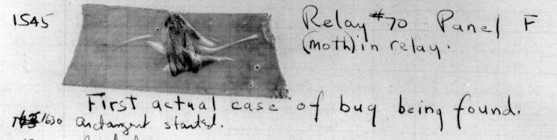
Una circostanza per la quale il risultato di un’operazione artimetica genera una condizione di overflow
è detta un’exception. In linguaggio corrente si dice che nel programma esiste un baco (un bug) se la
sua esecuzione viene interrotta a causa di un errore generato dal programma stesso, ossia dal software.
Storicamente però, la prima volta che un calcolatore si è fermato durante l’esecuzione di calcoli, è
stato a causa di una falena che aveva messo in corto un interruttore dell’ENIAC, con un errore non
legato al software della macchina, bensì allo hardware.
La fotografia qui sotto riprodotta rappresenta la pagina del libro di bordo (log-book) degli operatori
dell’ENIAC nel giorno in cui si accorsero del problema: è da allora che tradizionalmente un errore
software viene detto bug o baco.

